Slide 1
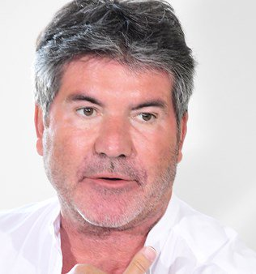
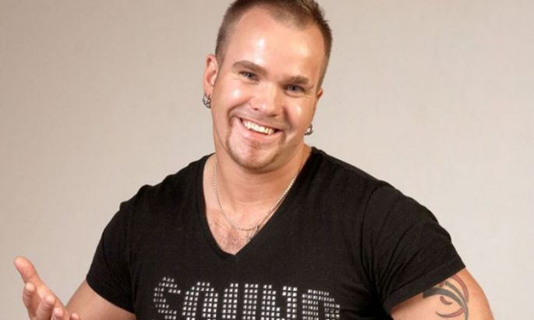

SEJAS ATPAZĪŠANA AR AVENI?!
ANDRIS IUVIČS
SAIMONS
KNOWS NOTHING
ANNEMARIJA IRBĪTE 11.A

Slide 2

IDEJA
Sākotnējā ideja:
Sejas atpazīšanas rīks, kuru var izmantot Flask web serverī
Tam varētu viegli piekļūt un ērti lietot
Kas sanāca?
Sejas noteikšana reālā laikā, izmantojot OpenCV un Flask

Slide 3

DArbA PLĀNS
Izdomāt ideju
Sameklēt vajadzīgo informāciju par OpenCV un Flask apvienošanu
Paralēli veidot Github dokumentāciju
Izveidot strādājošu prototipu
Izstrādāt lapas dizainu

Slide 4

Dokumentācija
https://github.com/irbitea/Recognizer

Slide 5
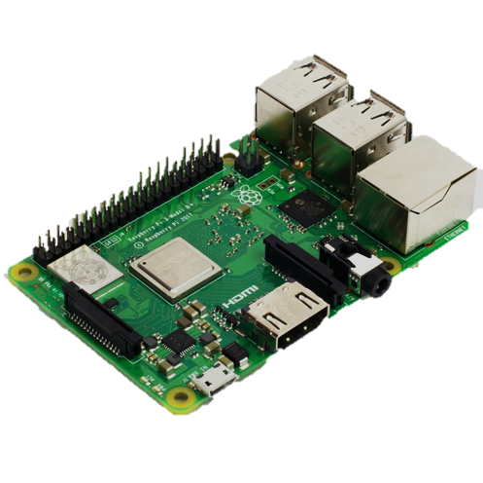
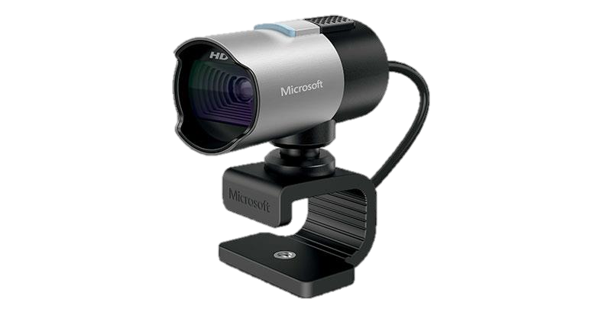
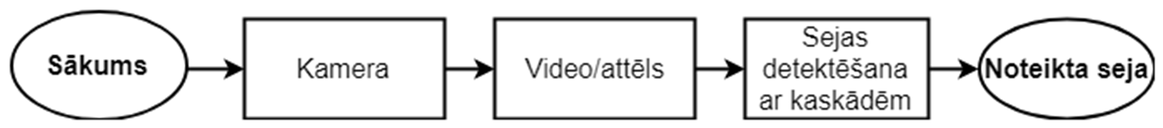
Shēma

Slide 6
Secinājumi
Neizdevās apvienot Flask un sejas atpazīšanu
Jāuzlabo video FPS
Jāmeklē jauns risinājums
Varbūt var izmantot ko citu OpenCV vietā?

Slide 7
Atziņas
Iemācījos daudz ko jaunu par Flask
Papildināju savas zināšanas par Raspberry Pi
Iemācījos, kā strādāt ar Github, kādas ir tā funkcijas
Ieguvu jaunas prasmes

Slide 8
PALDIES PAR UZMANĪBU!

